Slide 1



—2021年集团公司项目招商暨新品发布会—

Slide 2
活动调性
招商
互动
高端
共赢

Slide 3
(场外气氛布置)
A
活动气氛布置
Activity site layout
气氛包装 贵于细节

Slide 4

招商发布会·门票（示意图）
嘉宾凭入场券登记入场，就可以参加发布会和领取发布会小礼物，衬托出高端科技的活动氛围！

Slide 5
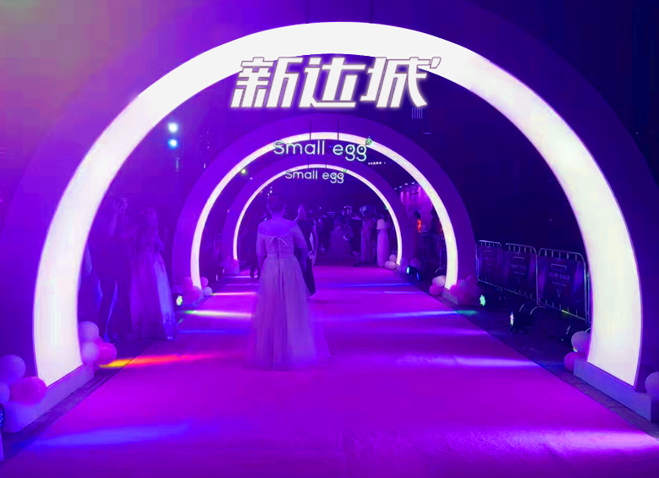
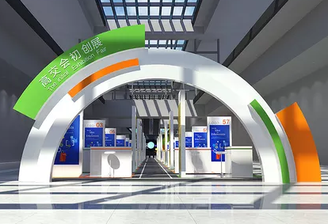


招商发布会·门楼（示意图）
发布会门口外部包装的昭示性，渲染出尊贵高端活动气氛！

Slide 6
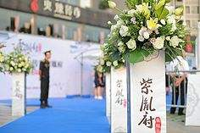
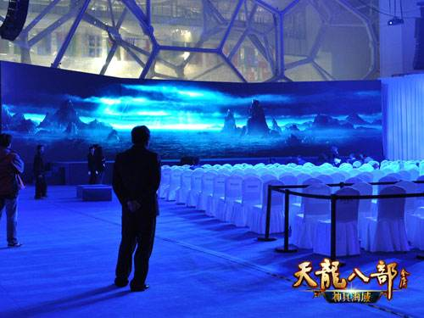

招商发布会·通道（示意图）
不仅有地毯、有鲜花、还有造型门拱，再由礼仪带领嘉宾、伴随音乐走上这条星光大道，让嘉宾有正式进入会场的感觉与状态！

Slide 7
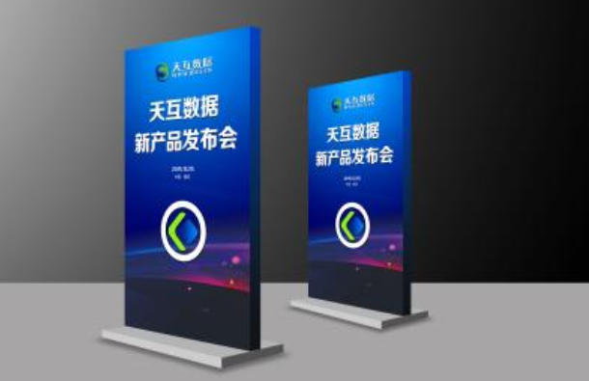
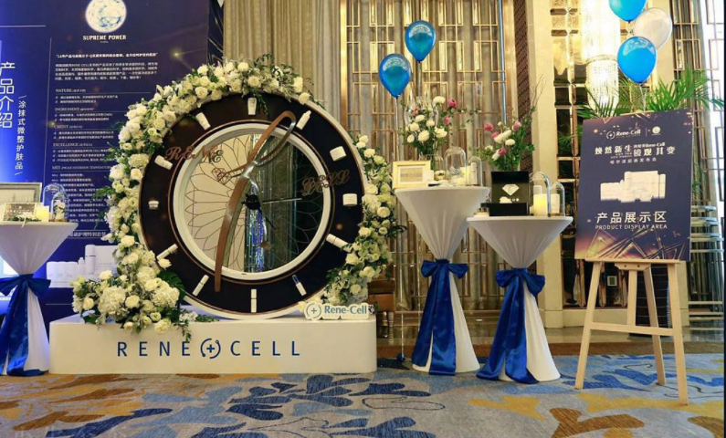
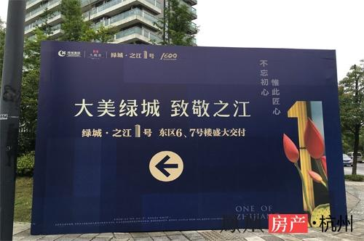
招商发布会·导视牌（示意图）
在门口放置特质的停车导视，温馨提示各位来宾方便停车，又能起到标示的作用，提示活动在此进行！

Slide 8
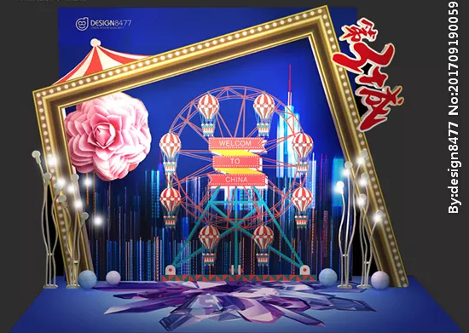
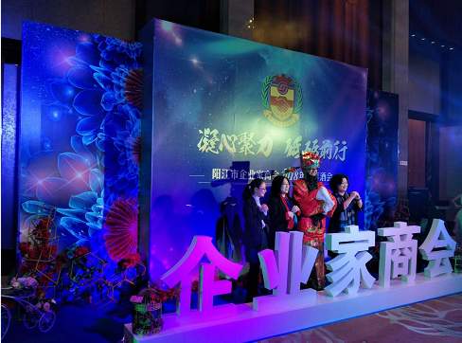
招商发布会·留影区（示意图）
主题留影区：以桁架和KT板等形式彰显出立体感，衬托出高端的发布会活动氛围！

Slide 9
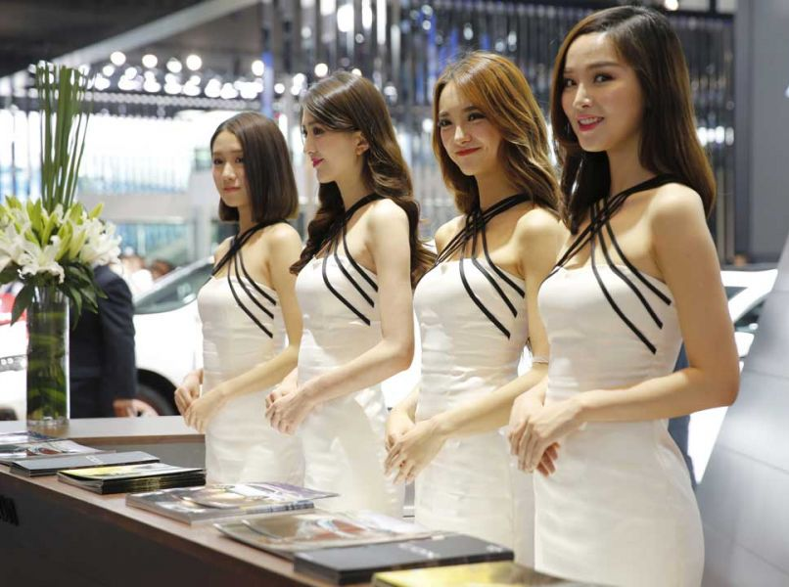
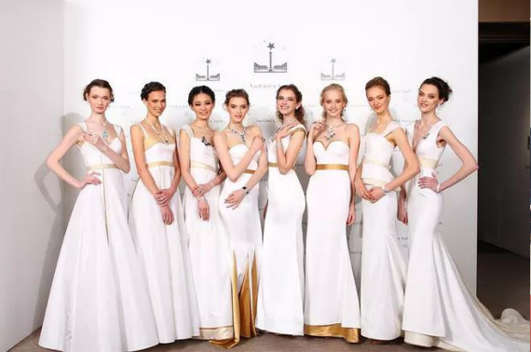
招商发布会·专业礼仪小姐（示意图）
靓丽专业的礼仪小姐接待，让来宾签到，并邀请嘉宾登录个人信息！

Slide 10
(场内气氛布置)
B
活动气氛布置
Activity site layout
气氛包装 贵于细节

Slide 11
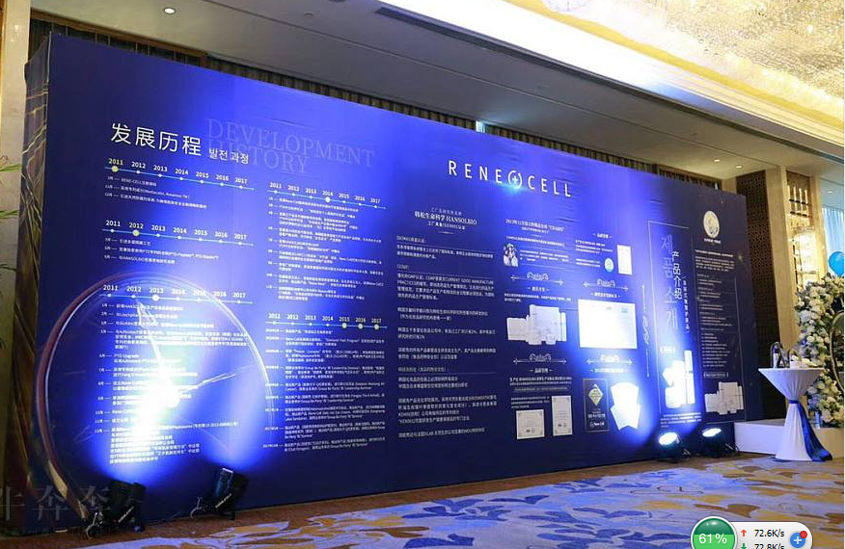
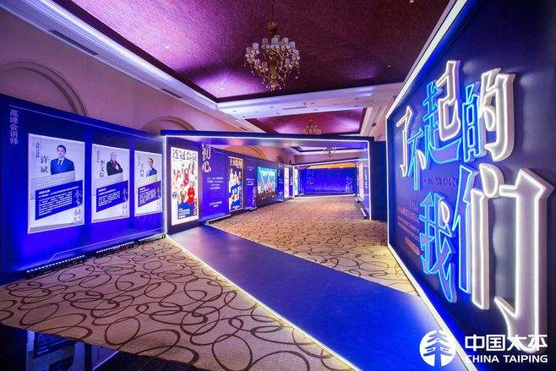
招商发布会·项目信息背景板
定制企业文化墙，尽显高贵与奢华，搭建以桁架和KT板等形式彰显出立体感，衬托出尊贵高端的活动氛围！！！

Slide 12
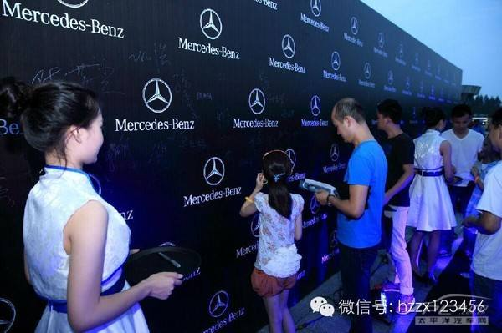
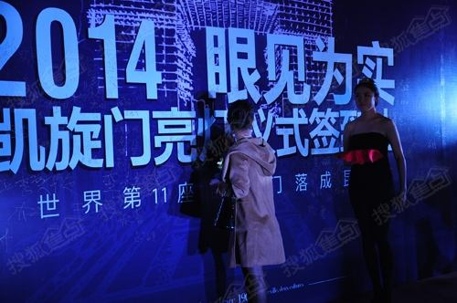
招商发布会·签到背景板（示意图）
外场主题签到区：由礼仪小姐引导贵宾在签到墙上留下印迹，衬托出高端的发布会活动氛围！

Slide 13
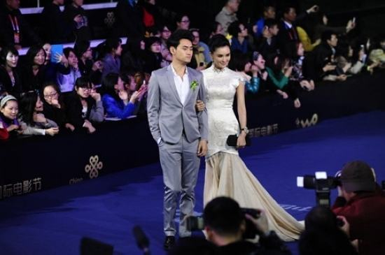
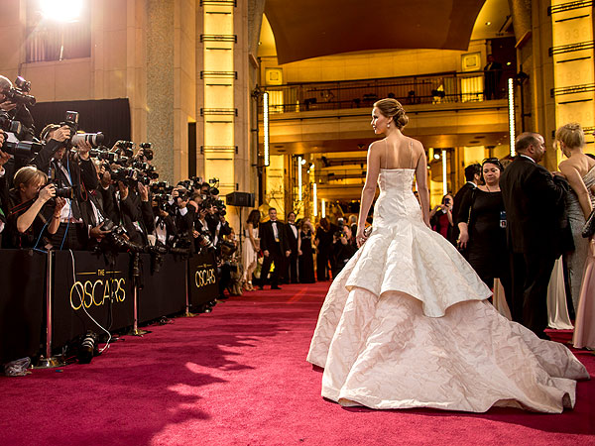
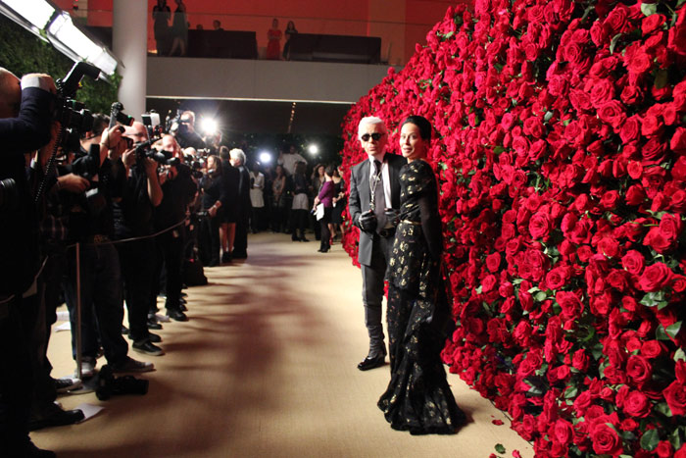
招商发布会·星光大道（示意图）
众嘉宾盛装莅临,红毯上星光熠熠,带着对发布会的期许和愉悦心情,在背景墙前留下了一道道靓丽倩影！！

Slide 14
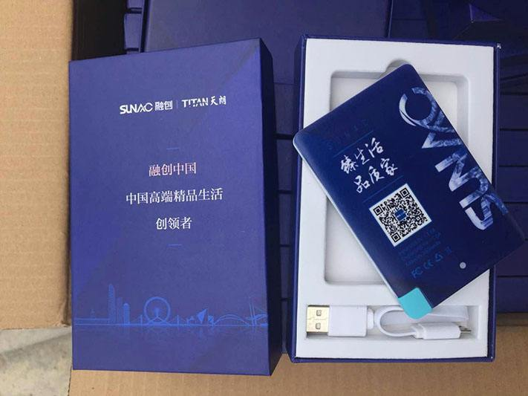

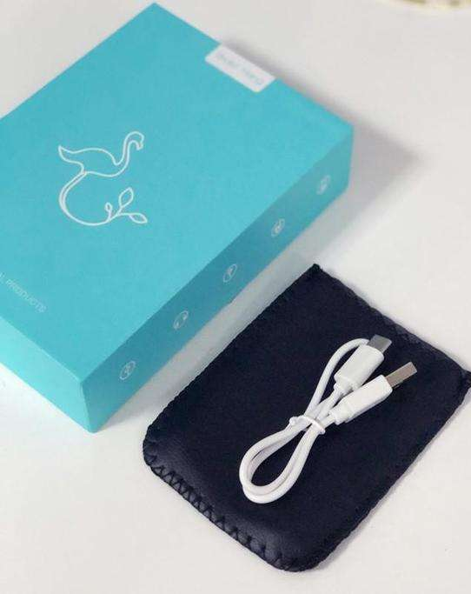
招商发布会·签到随手礼（示意图）
礼品（建议：自备项目小礼品）其成本低、成效高的优势备受众多项目青睐，是当下最为直接和有效的客户召集方式之一！！！

Slide 15
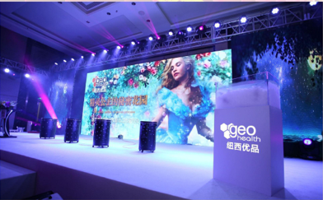
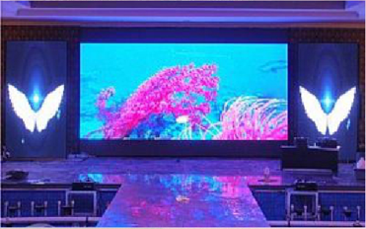
招商发布会·舞台布置（示意图）
舞台为80厘米高，背景画面由三幅背景组合于成，主屏 : LED屏加灯光音响，让现场璀璨熠熠！！！

Slide 16
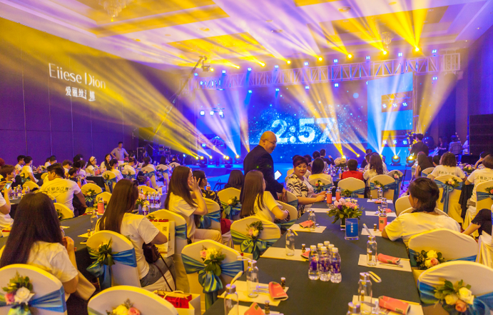
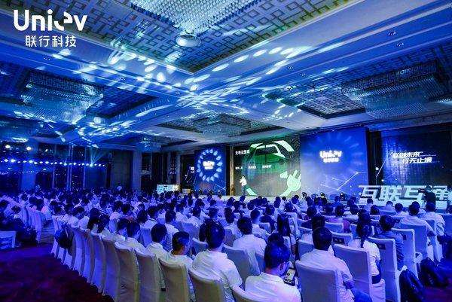
招商发布会·会议现场（示意图）
整个会场注重整体包装，绚烂多彩的光束灯、LOGO灯、LED灯等、白色椅套+桌布+蓝色椅结，让现场璀璨熠熠！！！

Slide 17
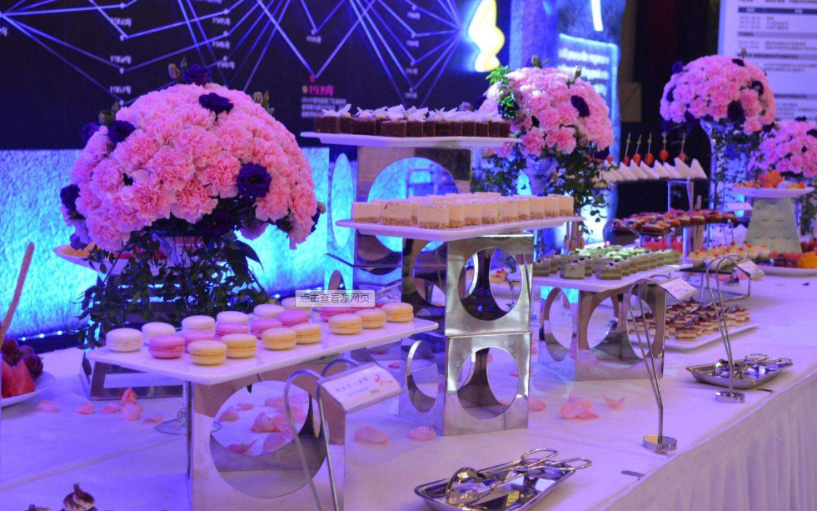
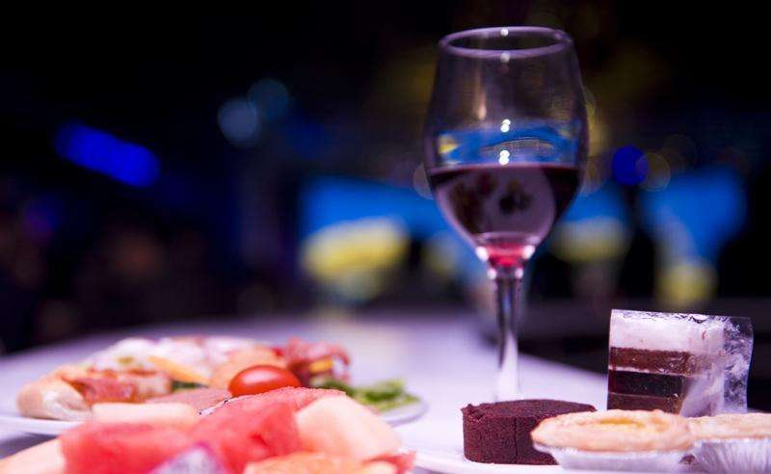
招商发布会·茶歇区布置（示意图）
活动设置:各种糕点、饮品提供、上百种美味之香,刺激着所有人的味觉神经、让来宾度过愉快的一天！！

Slide 18
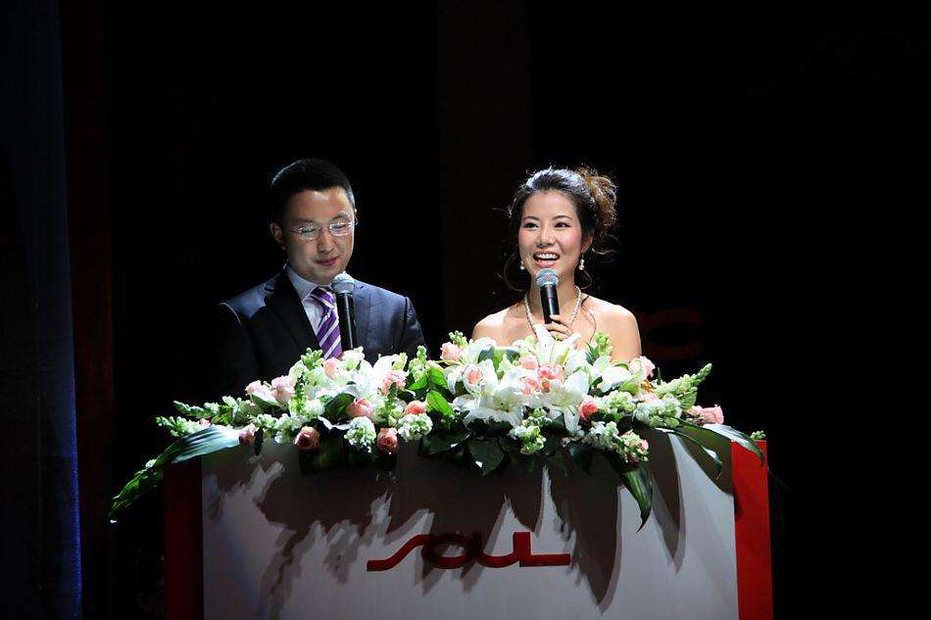
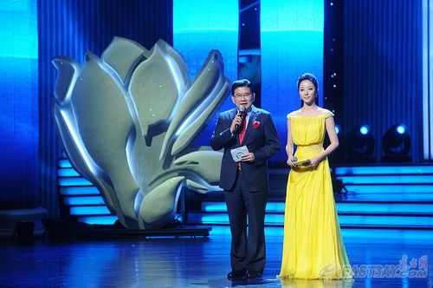
招商发布会·专业主持人（示意图）
靓丽专业的阳江电视台主持人主持发布会活动，调动活动现场气氛，提高来宾的热情！

Slide 19
C
发布会内容
Attraction of the Activity
播放招商项目 主持人开场 开场舞 领导致辞 摇滚乐队表演
钢管舞表演 魔术师表演 解读项目 沙画表演 爵士乐队表演
川剧变脸 大合影留恋

Slide 20
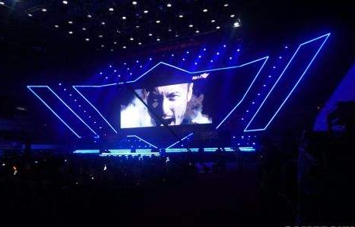

招商发布会·播放招商项目VCR（示意图）
招商发布会开场前LED屏播放招商项目介绍视频VCR ！

Slide 21
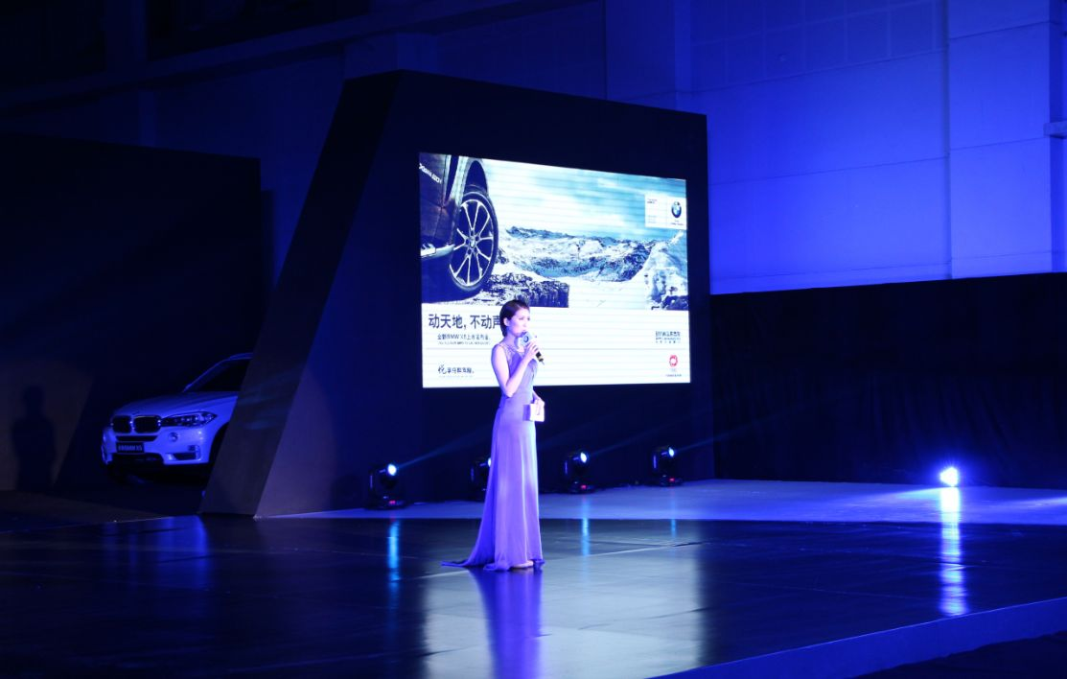
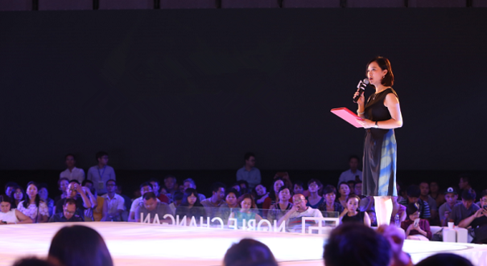
招商发布会·主持人开场（示意图）
主持人登场致开场白,欢迎各位贵宾,简短介绍活动内容及项目介绍!！！

Slide 22
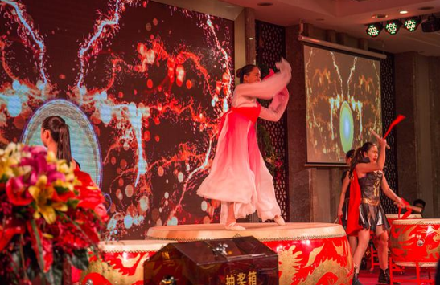
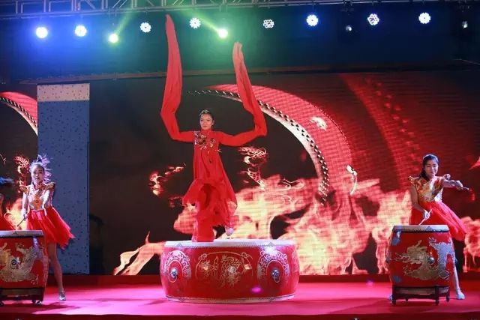
招商发布会·开场舞（鼓上舞）
欢庆鼓上舞是一种东方的创意舞蹈，由唯美的女子站在中国的雕龙大鼓之上，柔中带刚的甩着长长的水袖,舞蹈气势磅礴、汹涌浩荡，仿佛千军万马尽在眼前！

Slide 23
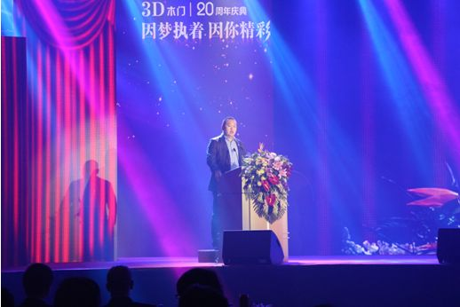
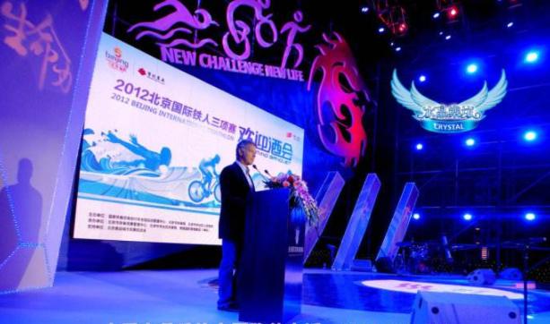
招商发布会·领导致辞（示意图）
欣赏震撼人心的开场舞蹈过后，礼仪小姐引领各个项目领导代表上台致辞！

Slide 24
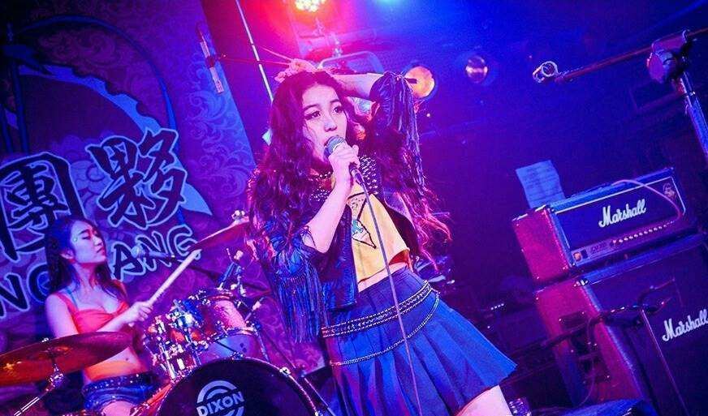
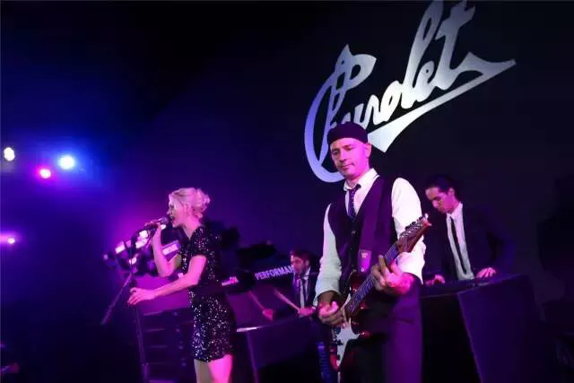
招商发布会·摇滚乐队表演
摇滚乐队表演，因为它赋予观众的激情，演奏出激情十足的旋律，制造最好的活动效果，最好的时光，请交付给音乐……

Slide 25
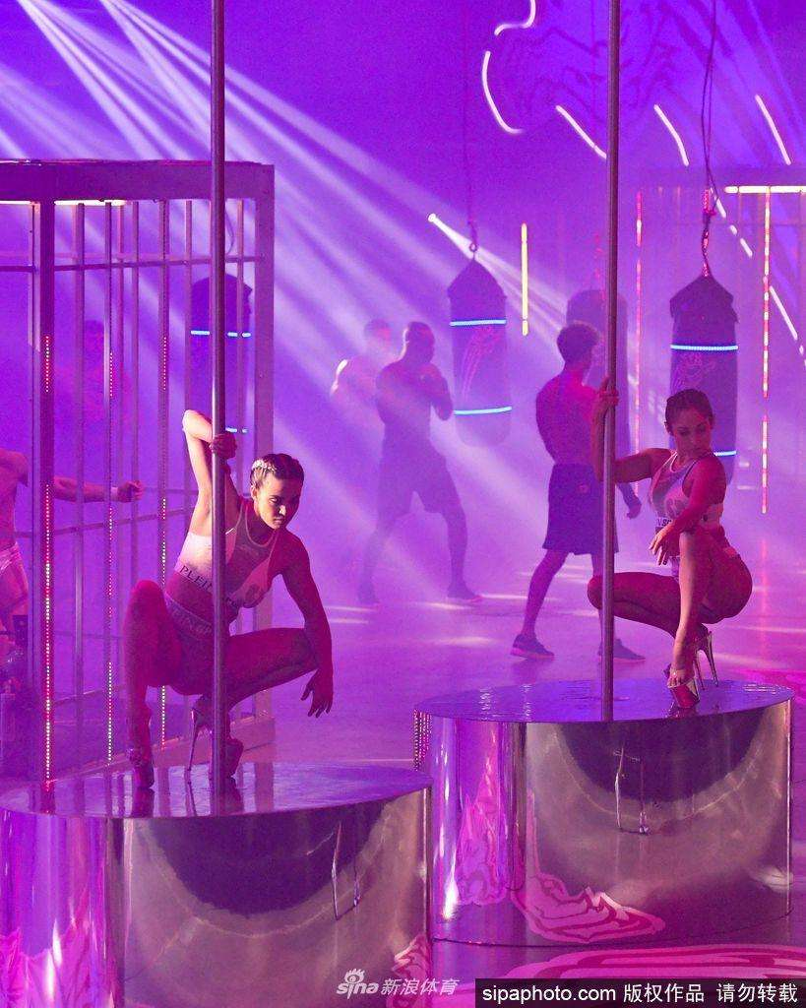
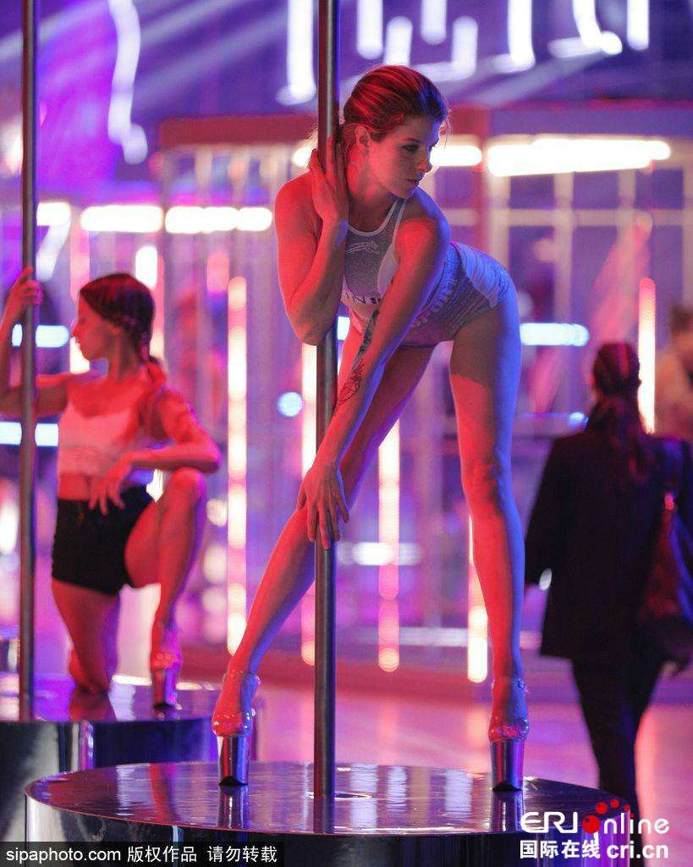
招商发布会·诱惑钢管舞表演
钢管舞表演火爆开秀！全能美女舞者诱惑登台，大秀舞技，舞步轻松随意、自由动感！极富观赏价值！

Slide 26
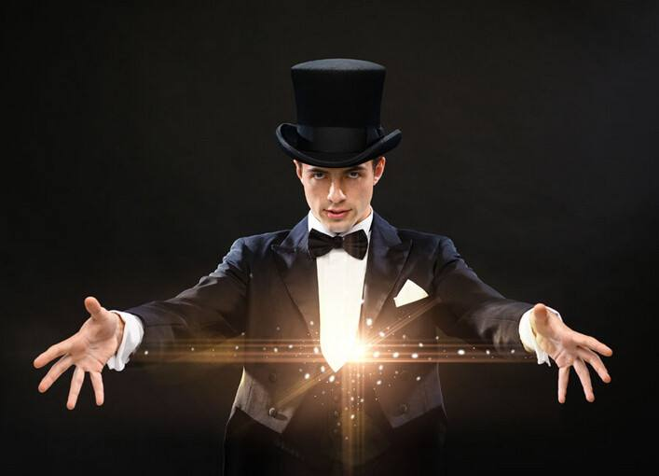
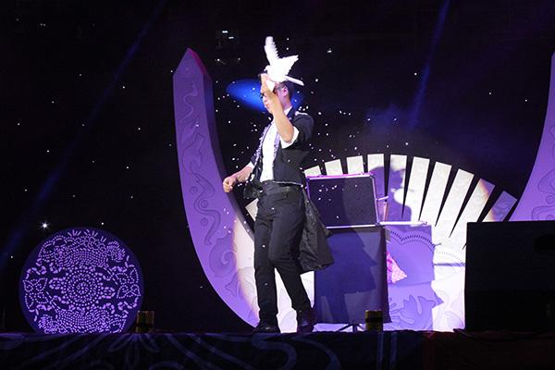
招商发布会·魔术师表演（示意图）
现场邀请魔术师现场表演，增强观众互动性，让嘉宾身临魔幻的境界，提高现场气氛和人气！

Slide 27
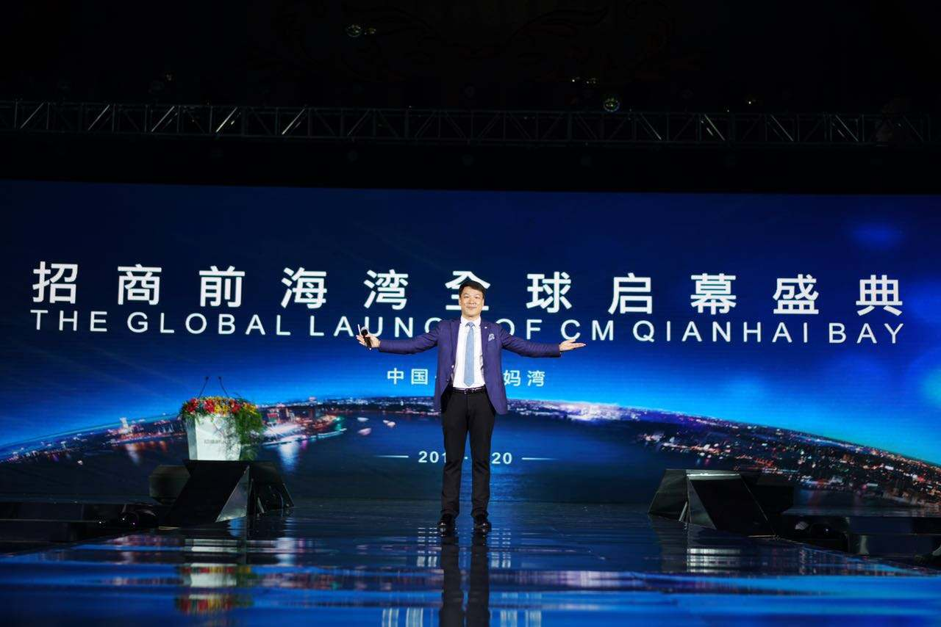
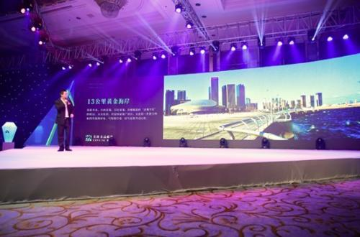
招商发布会·项目总解读项目（示意图）
项目总解读产品PPT配合项目解读，解读项目产品选址、规划、产品特色、物业服务及经济未来前景分析等！

Slide 28
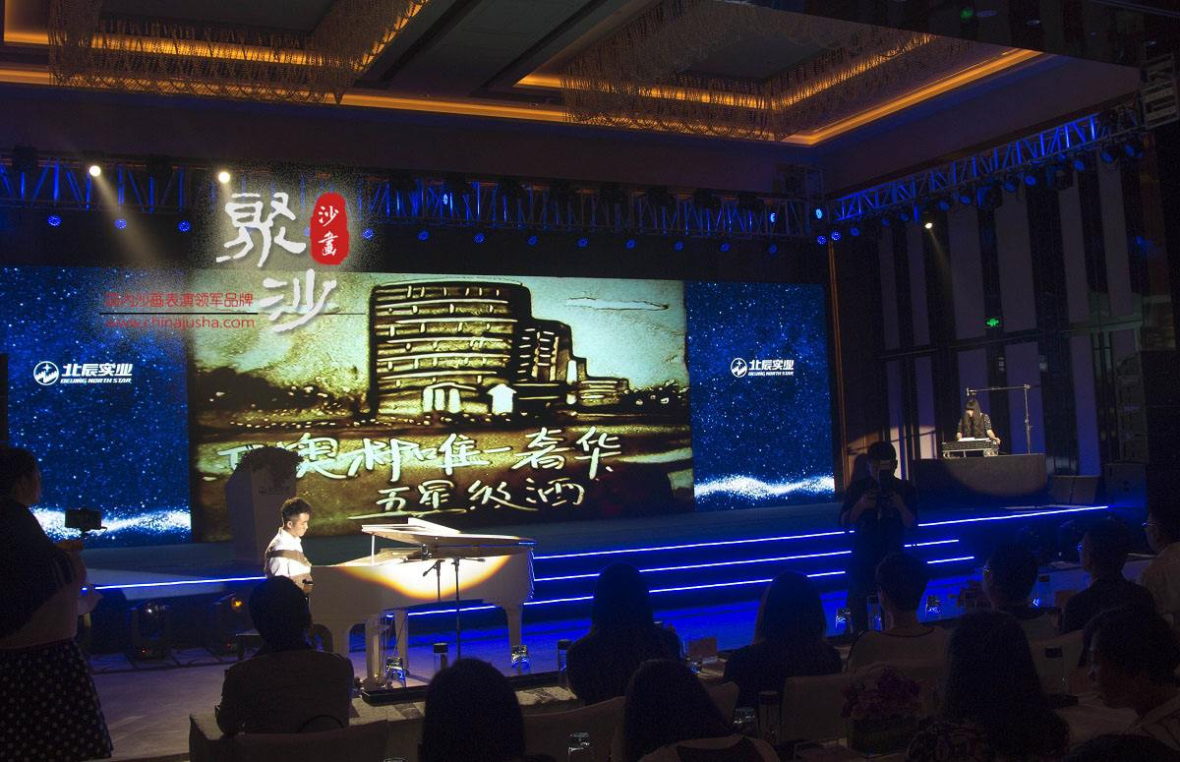
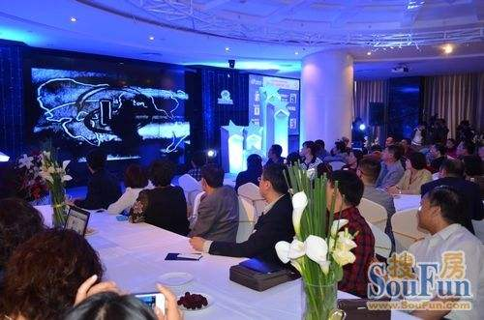
招商发布会·全息沙画表演
根据企业的规划效果图，通过绘画师灵巧的手画出企业的宏伟蓝图，让嘉宾们再一次见证企业的实力与魅力！

Slide 29
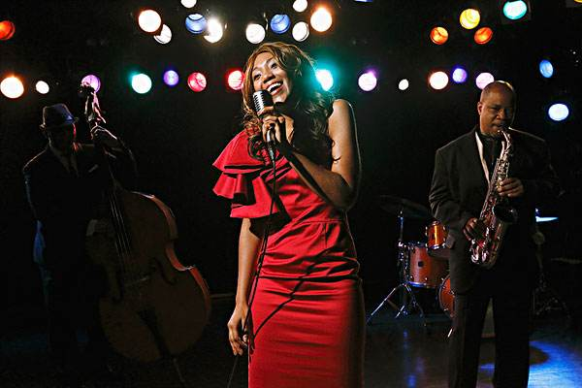
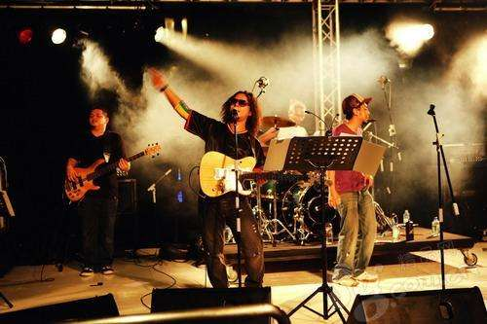
招商发布会·爵士乐队表演
爵士队表演，因为它赋予观众的浪漫，演奏出轻松浪漫的旋律，制造最好的活动效果，最好的时光，请交付给音乐……

Slide 30
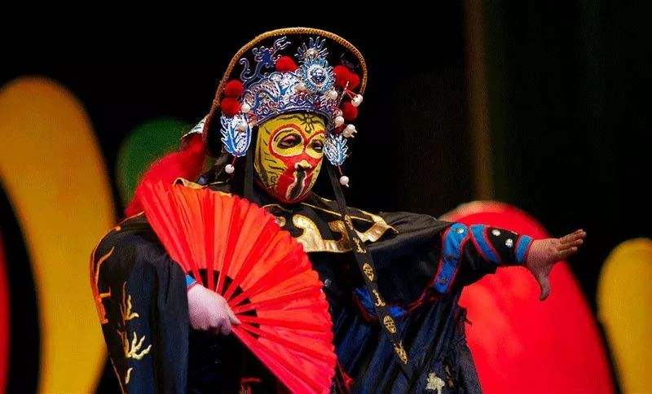
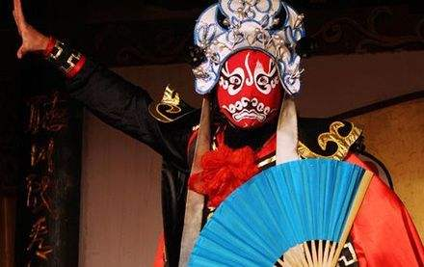
招商发布会·川剧变脸（示意图）
现场川剧大师奇幻变脸，让嘉宾感受变脸的奇幻神奇，提高现场气氛和嘉宾的热情！

Slide 31
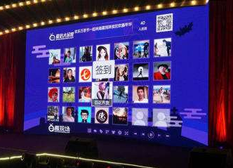

招商发布会·微信大抽奖（示意图）
现场设置微信幸运大抽奖环节，吸引来宾，活跃气氛，提高人气！中间穿插有奖问答节目助兴！

Slide 32


招商发布会·大合影留恋（示意图）
主持人邀请所有领导嘉宾一齐在华丽的舞台上作一个集体大合影，这个合影非常难得，也将是本次发布会成功举办的答卷！

Slide 33
线上及线下宣传推广

Slide 34


一、线上平台推广(示意图)
人气的平台的推广（线上人气公众平台）
挑选线上人气的平台的推广，最大化宣传“xxx项目招商暨新品发布会的相关活动信息!

Slide 35


Slide 36


三、线上平台推广(示意图)
xx房产网（xx房地产专业线上平台）
挑选线上人气的平台的推广，最大化宣传“xxx项目招商暨新品发布会的相关活动信息!

Slide 37


四、线上平台推广(示意图)
朋友圈广告（线上最大推广流量）
挑选粉丝最大的线上平台项目朋友圈广告 的推广，“xxx项目招商暨新品发布会的相关活动信息!

Slide 38


五、线上平台推广(示意图)
广播电视台(地区视频在线直播)
广播电视台是地区唯一实现音、视频在线直播、实现海量新闻资讯汇集，能大量传递“缤纷星港汇”的相关活动信息，提高知名度!！

Slide 39


六、线上平台推广(示意图)
抖音网红/网络大V(话题造势直播宣传)
合作拥有上百万播放量的网红主播，以直播的形式，直观地呈现星港汇，并借用当下最火的抖音平台，通过抖音达人的传播功能，为星港汇造势，获取了巨大流量! !！

Slide 40

二、线下推广(活动预热宣传)
乡镇项目信息的推广:
各个乡镇综合市场派单（各大镇区如xx东、市区等）
乡镇周边宣传拉横幅
印项目信息的环保袋、围裙的礼品派送
宣传车游街
小区电梯广告
商家展架宣传

Slide 41



一、线下信息推广(示意图)

Slide 42


二、线下信息推广(示意图)

Slide 43
微信平台吸粉推广
Wechat platform powder absorption promotion

Slide 44




一、微信游戏平台吸粉推广(示意图)
红包通缉令/拼图红包游戏
挑选微信平台人气游戏的互动，线上吸引用户参与，如平安夜好礼抢不停/寻找圣诞老人等游戏，最大化吸引用户及使得xxx项目知名度达到轰动的效果！

Slide 45




二、微信游戏平台吸粉推广(示意图)
平安夜好礼抢不停/寻找圣诞老人
挑选微信平台人气游戏的互动，线上吸引用户参与，如平安夜好礼抢不停/寻找圣诞老人等游戏，最大化吸引用户及使得xxx项目知名度达到轰动的效果！

Slide 46




三、微信游戏平台吸粉推广(示意图)
圣诞老人寻宝记/定制我的圣诞夜
挑选微信平台人气游戏的互动，线上吸引用户参与，如圣诞老人寻宝记/定制我的圣诞夜等游戏，最大化吸引用户及使得xxx项目知名度达到轰动的效果！

Slide 47
谢谢见阅
本方案为沟通方案，内容可根据主办方要求进行修改，从而达到最佳效果。
方案中所有图片仅供于参考，具体效果图待方案确认后创意设计。

